Slide 1
Forum du CMFC
Comité du programme 2015

Slide 2
Thèmes abordés
Le récit narratif
L’avenir de l’éducation médicale au Canada (CMFC, CMQ, CRMCC, Association des Facultés de Médecine du Canada)
Le sondage sur l’implantation du Triple C, début R1 et fin R2
Bien-être des résidents (thème de la rencontre des responsables du programme académique)
L’évaluation de programme
CanMEDS 2015
Nouveaux critères d’agrément… objectif 2021!

Slide 3
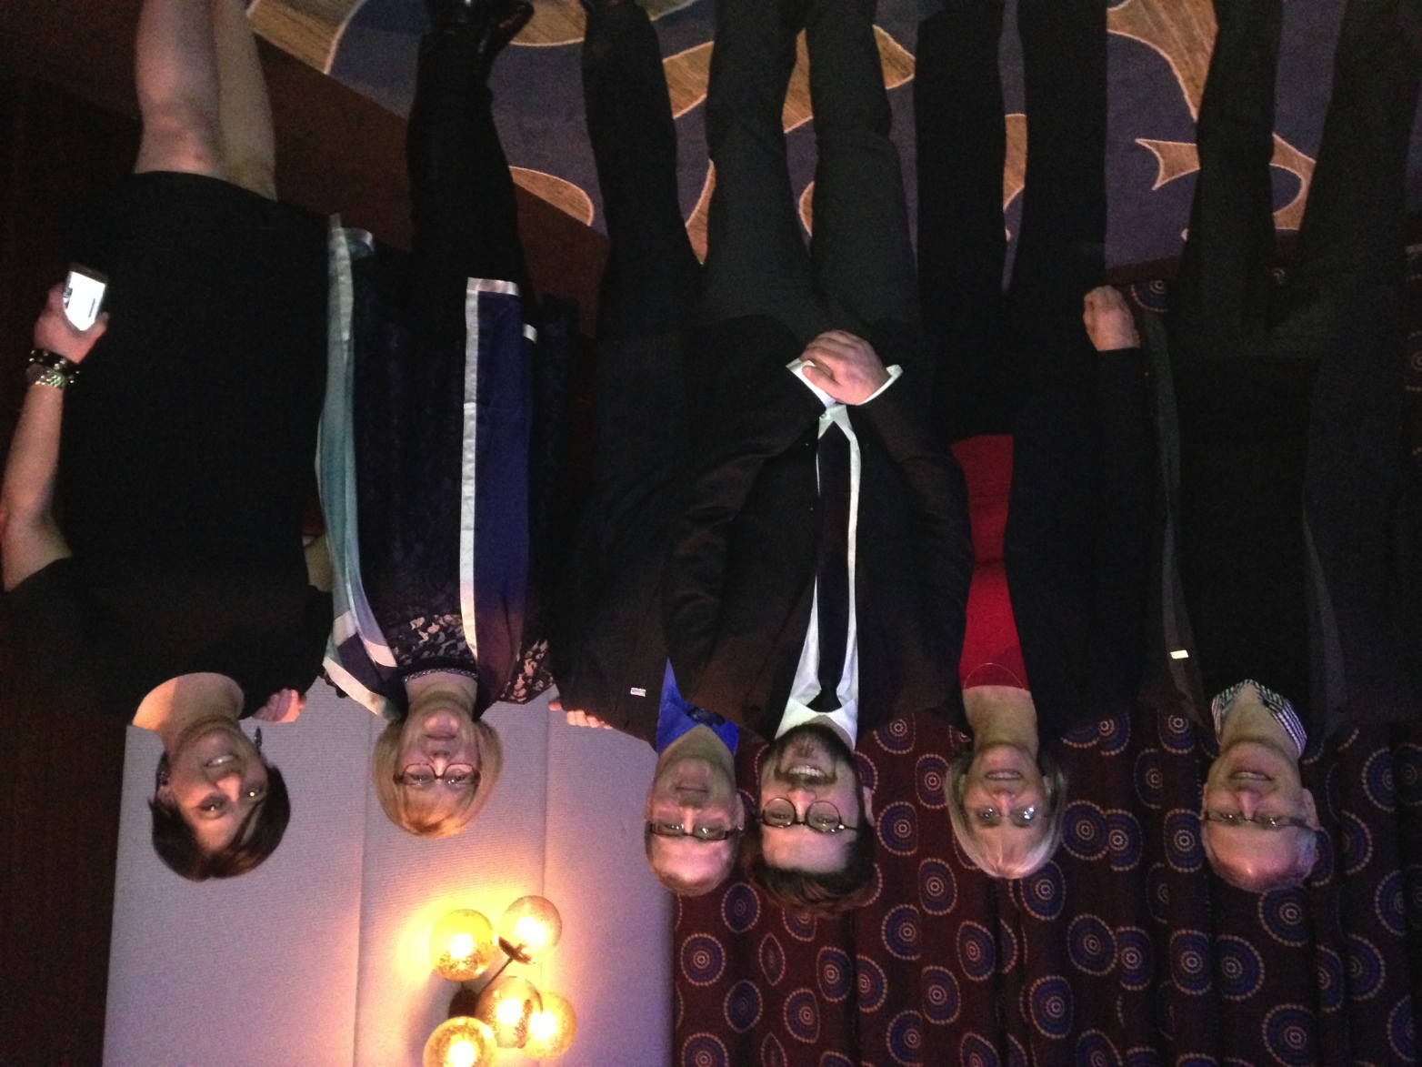
Soirée des enseignants

Slide 4
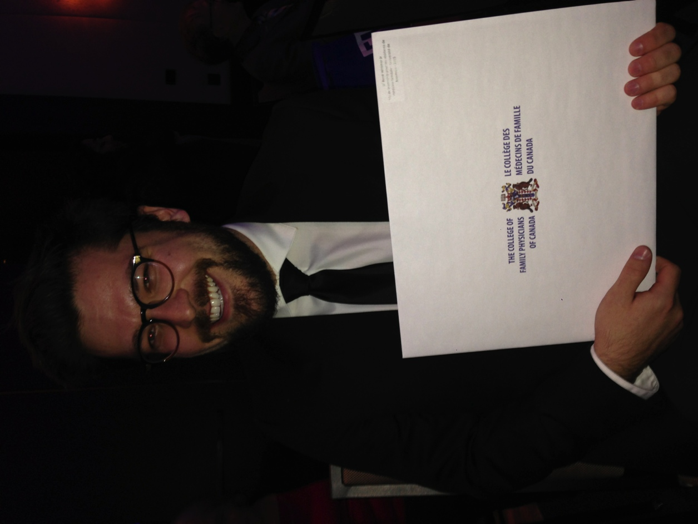
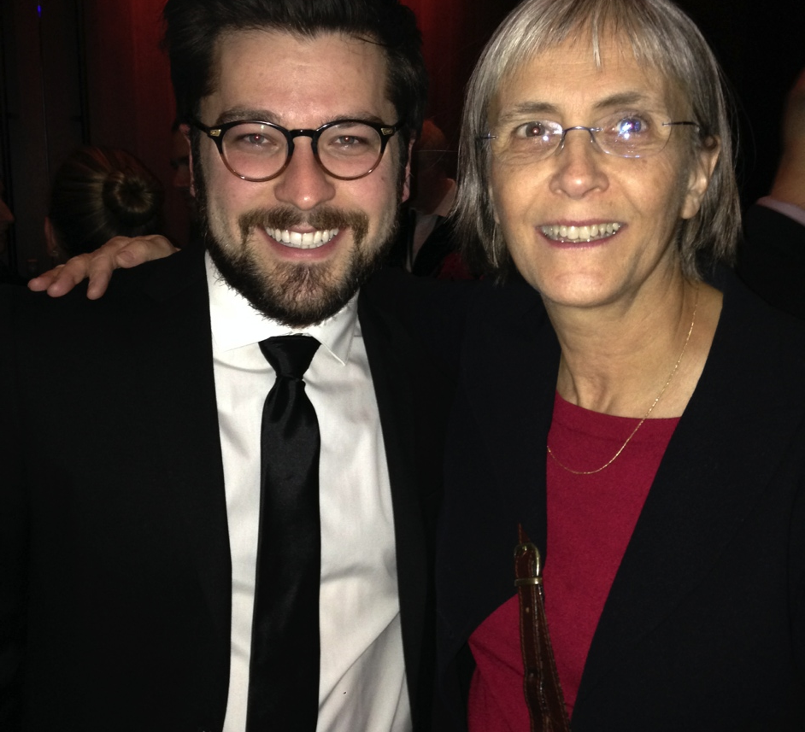
BRAVO RENÉ!

Slide 5
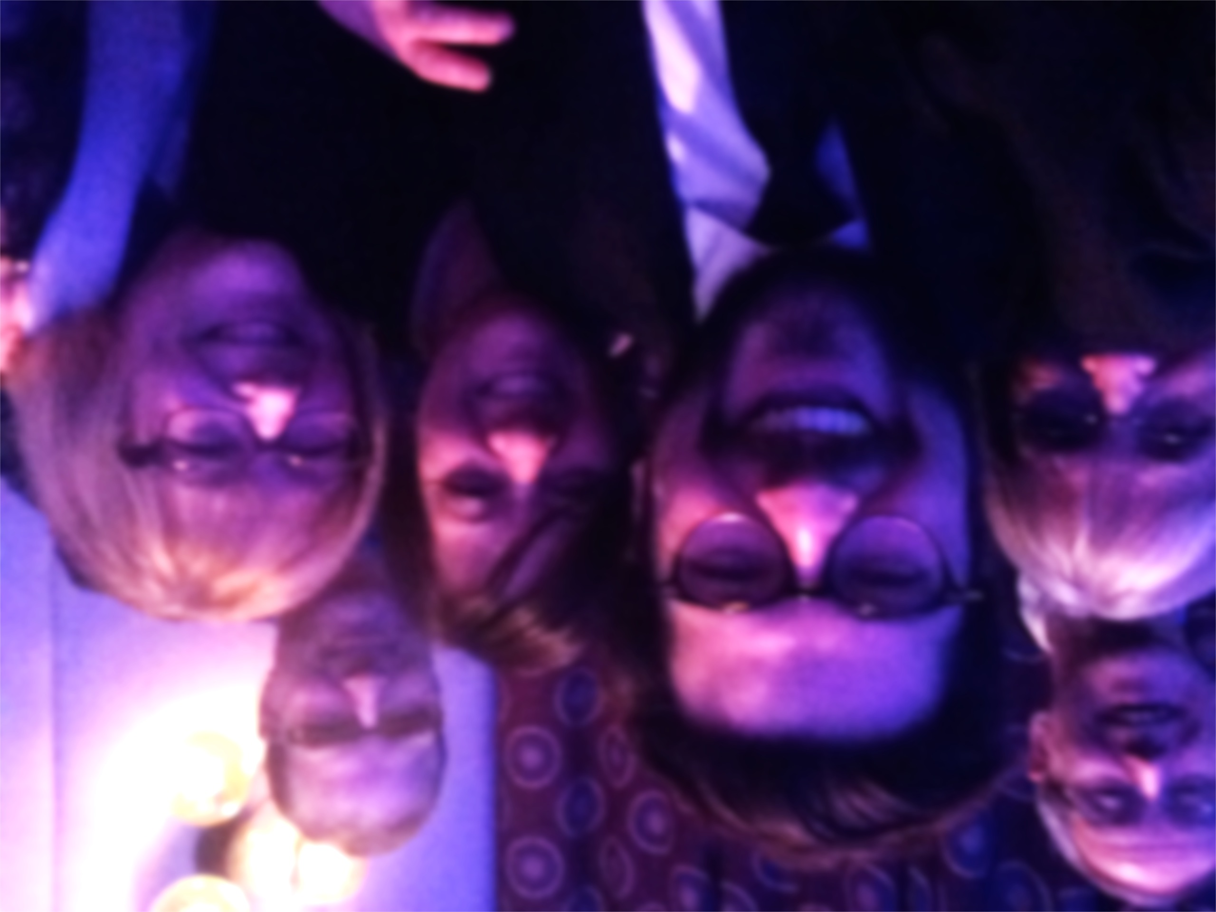
VANCOUVER EN 2016!

